Slide 1

HUERTOS URBANOS Y COSECHA DE LLUVIA
T.A.T. Lorena Hernández Cruz
Folio: 0006190

Slide 2
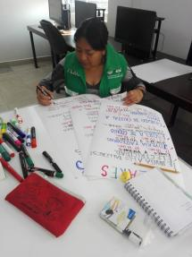
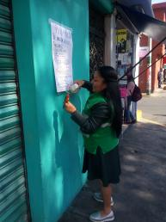
En PILARES el trabajo se inicia con la elaboración de carteles y la difusión del taller Huertos Urbanos y Cosecha de lluvia.

Slide 3
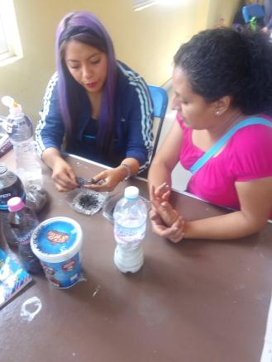
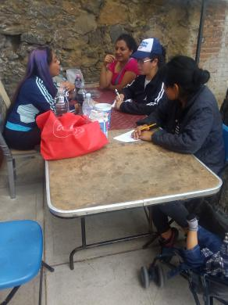
Se acerca a la gente para que escuche y conozca el taller.
Dándole los horarios y una practica fácil para despertar el interés.

Slide 4
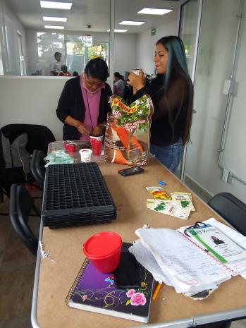
En cuanto la persona con el interés y deseos de aprender, se procede a introducirle a los temas que conforman el taller. Se convierte en usuario.

Slide 5
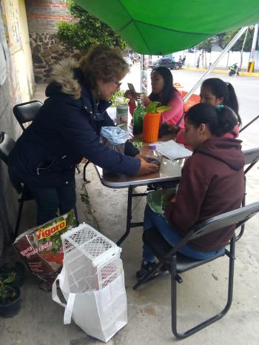
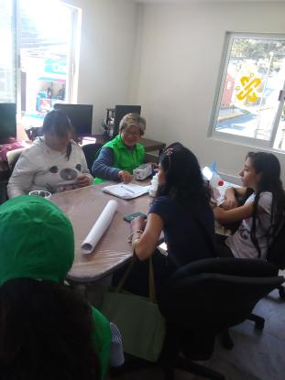
Es importante que se intercambien información y practica para que el taller sea agradable y ameno.

Slide 6
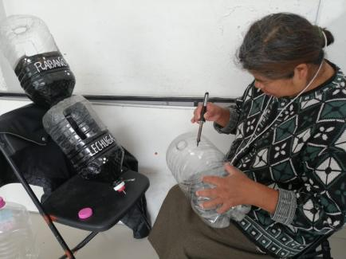
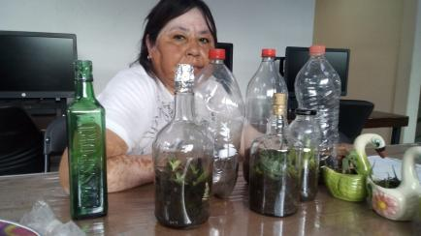
En el desarrollo de taller se hace uso de los materiales que el usuario y tallerista tengan a la mano, enseñando también practicas de reciclaje.

Slide 7
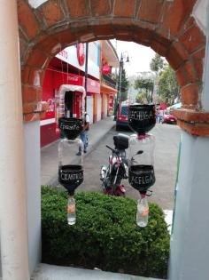
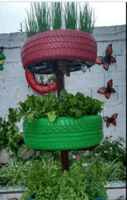
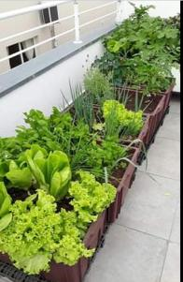
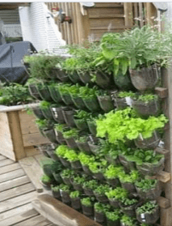
En el desarrollo de taller se enseñaran los diferentes tipos de huertos urbanos que se pueden aplicar según sea la necesidad y el espacio del usuario. Es necesario diseñar el tipo de huerto que se desea.

Slide 8
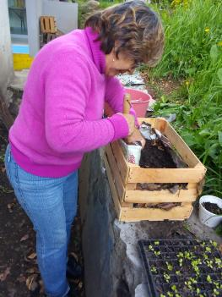
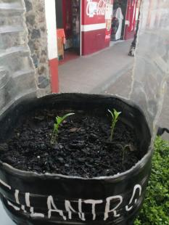
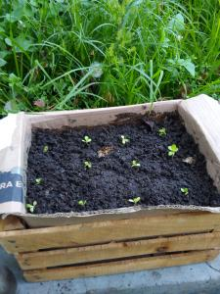
Aprendizaje de las técnicas de germinación y trasplante.

Slide 9
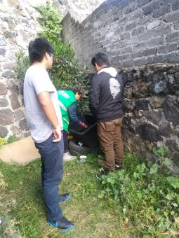
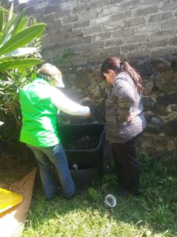
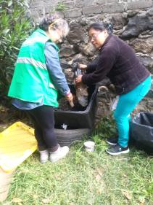
Trabajo con la lombricomposta.

Slide 10
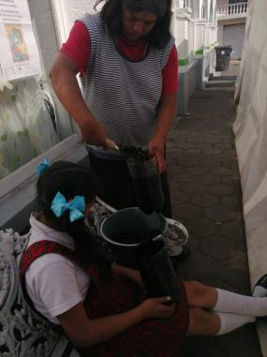
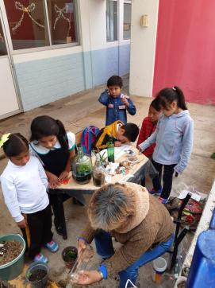
Es importante hacer conciencia del gran beneficio que los huertos urbanos nos ofrecen aún en los niños.

Slide 11
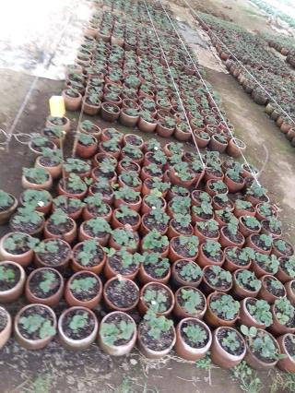
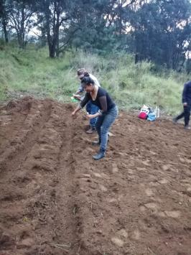
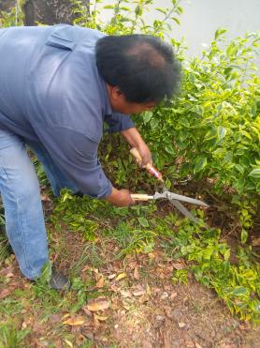
Nuestro objetivo en PILARES es que cada uno de nuestros usuarios obtenga beneficios tanto económicos como alimenticios al aprender y desarrollar este taller.

Slide 12
